Slide 1
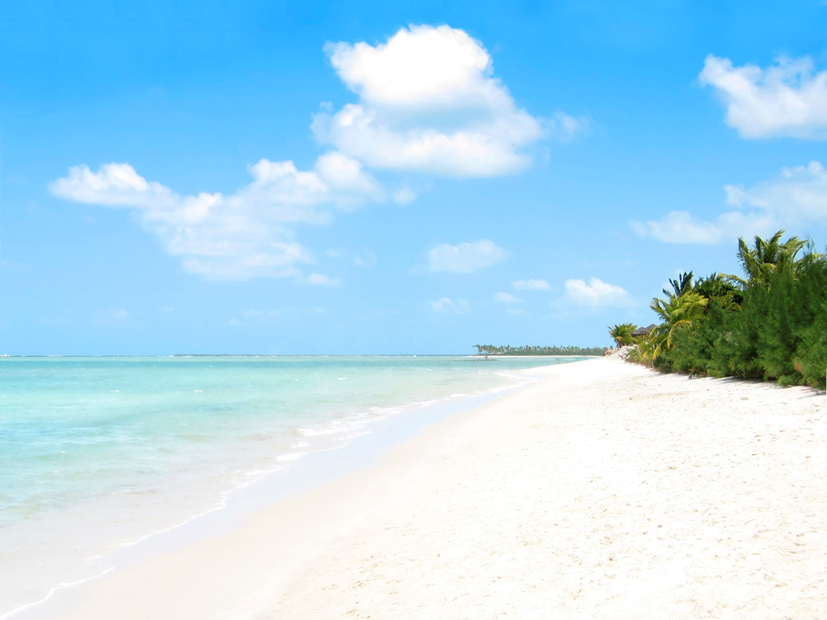

Léto
Mgr.IvetaHonzejková

Slide 2
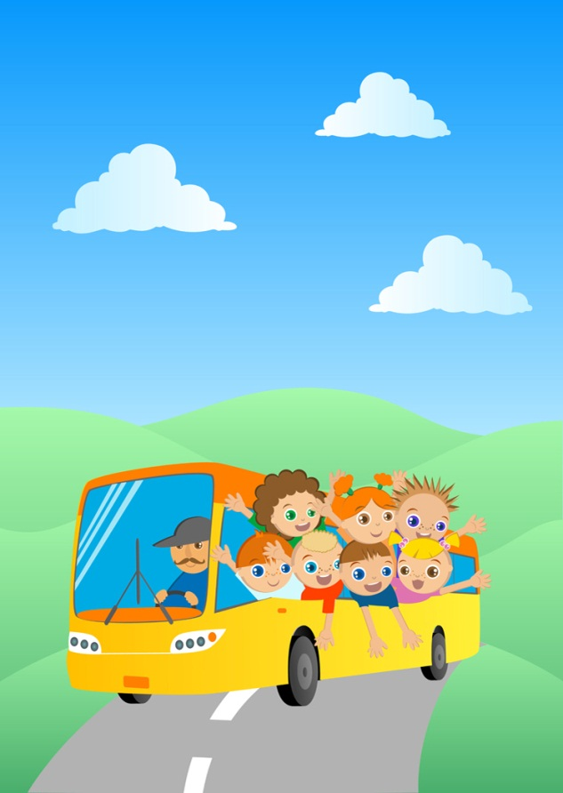
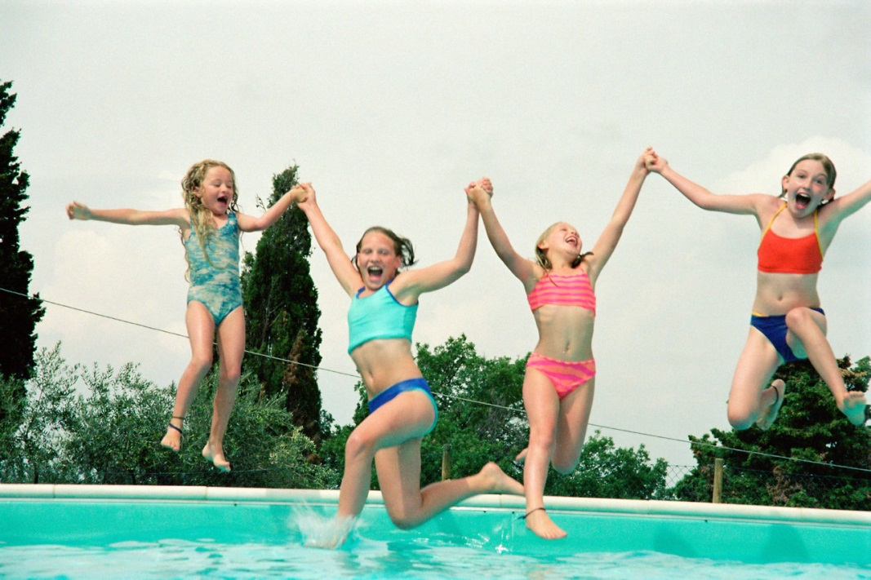
Léto
21.června – 23. září

Slide 3
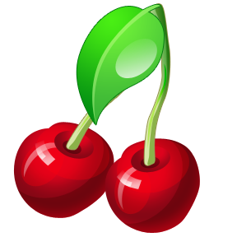
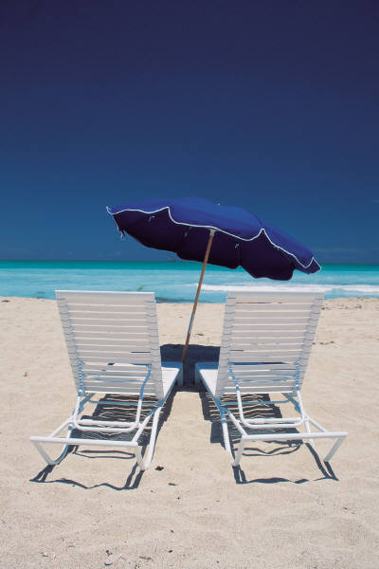
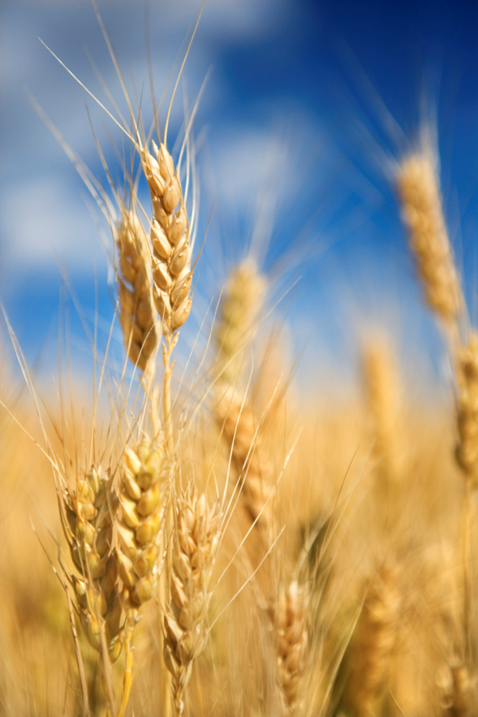
Letní měsíce
Červen Červenec Srpen

Slide 4
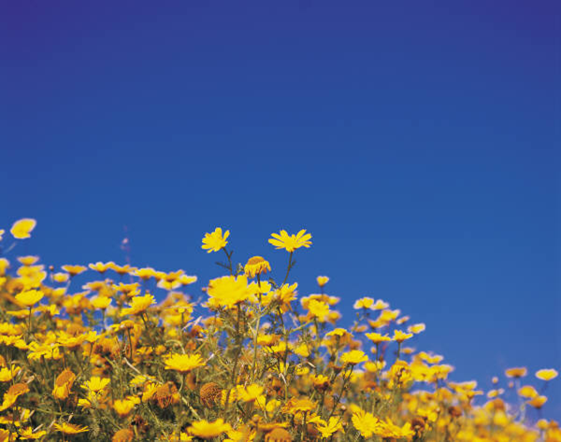
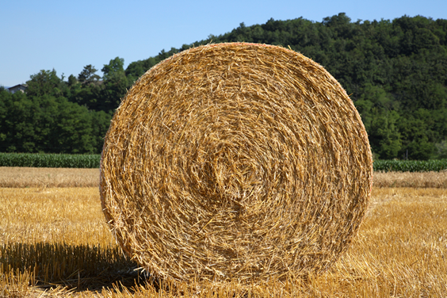
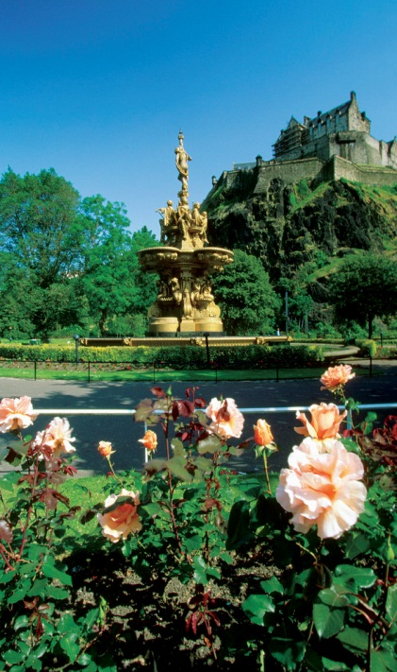
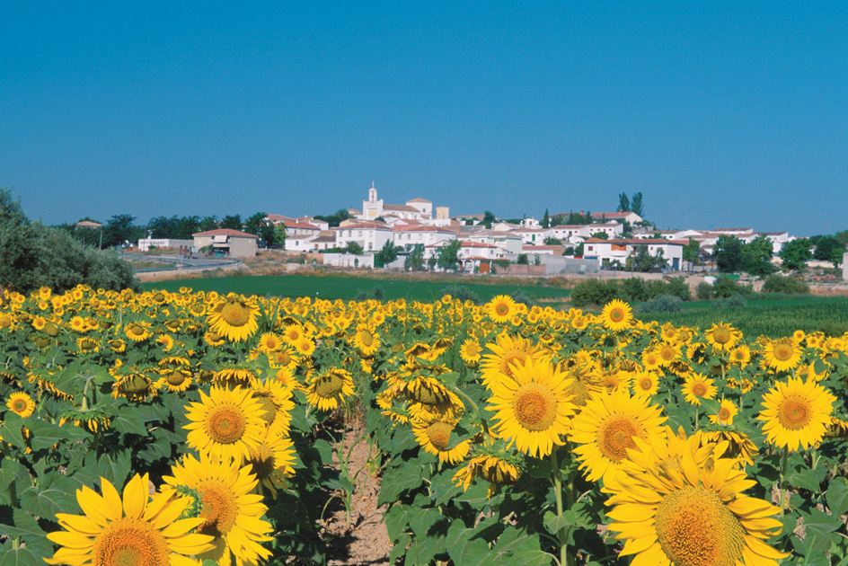
Léto v přírodě

Slide 5

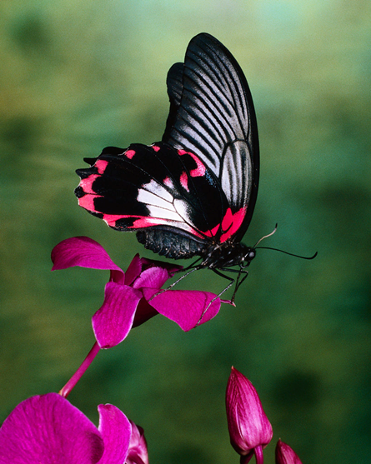

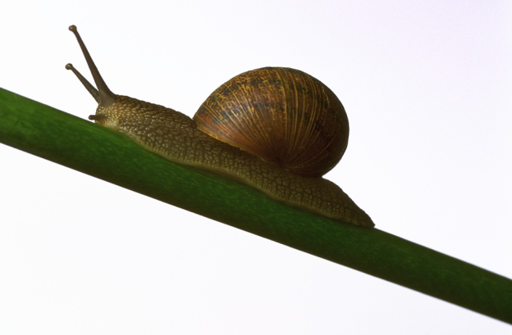

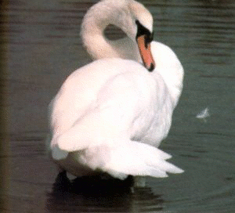
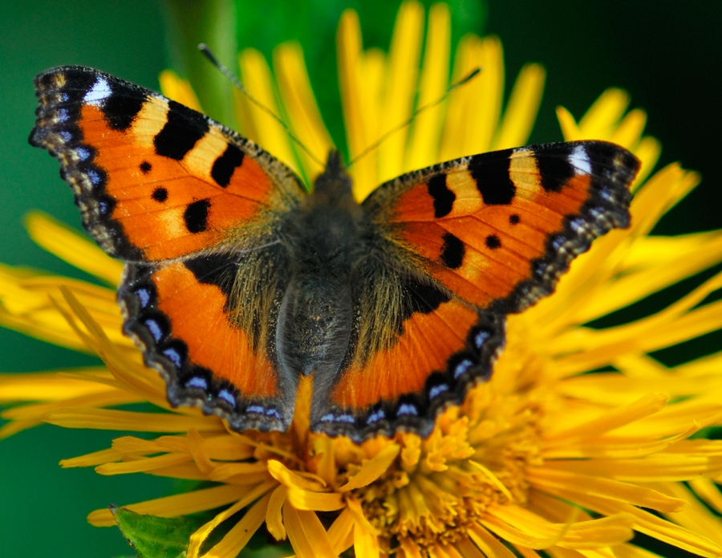

Slide 6

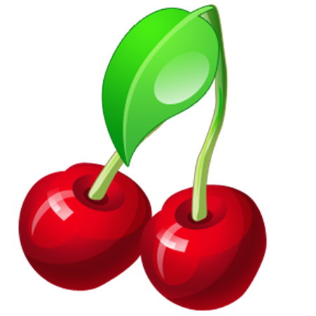

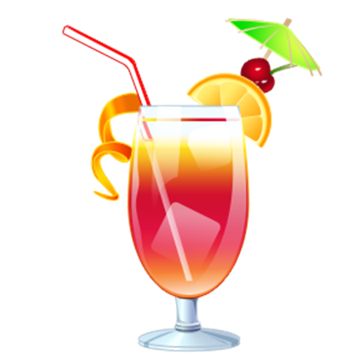

Letní mlsání

Slide 7

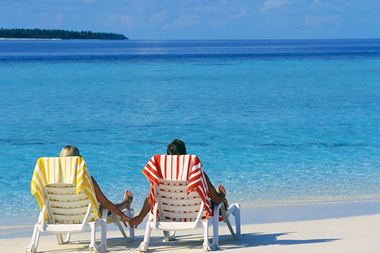
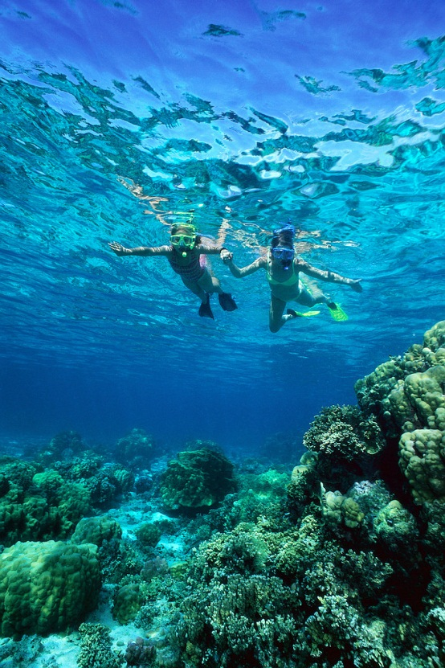
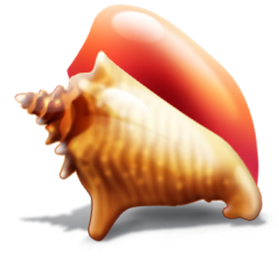
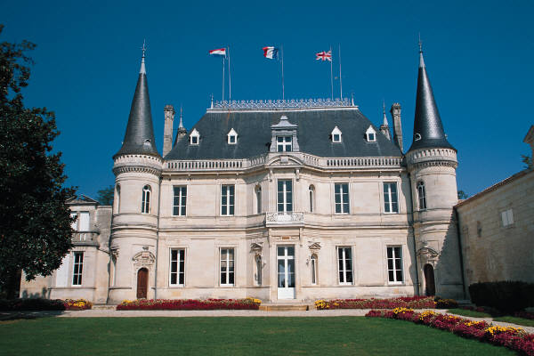
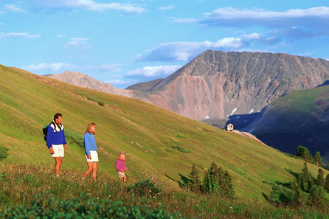
Dovolená - prázdniny

Slide 8
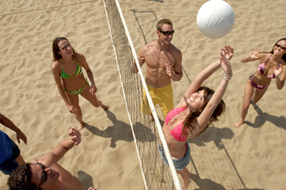
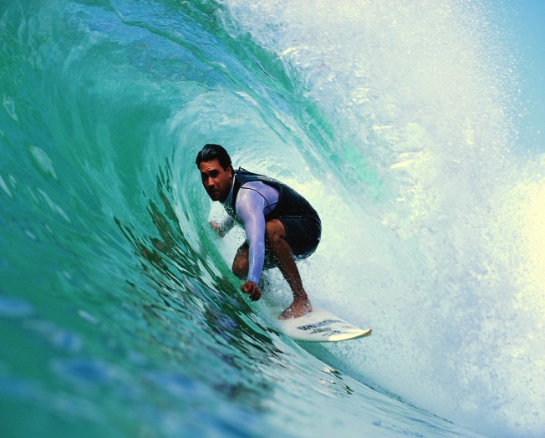
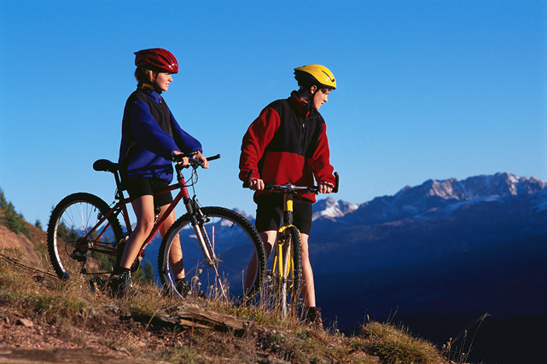
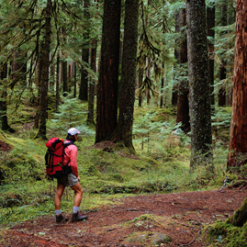
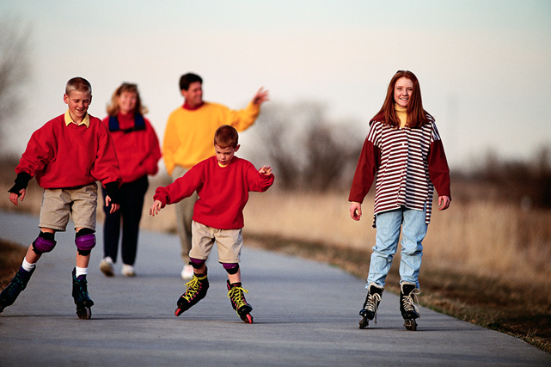
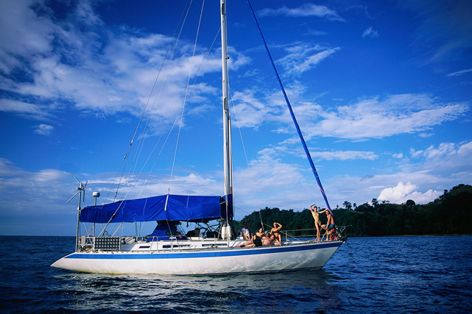
Letní sportování

Slide 9
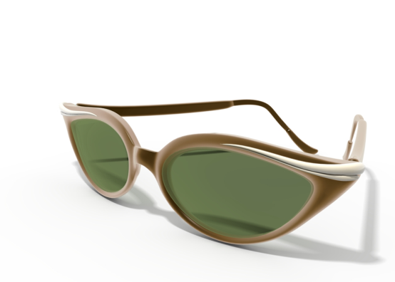
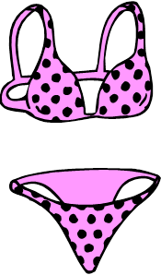
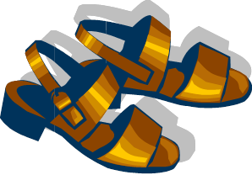
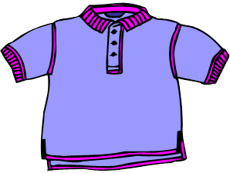
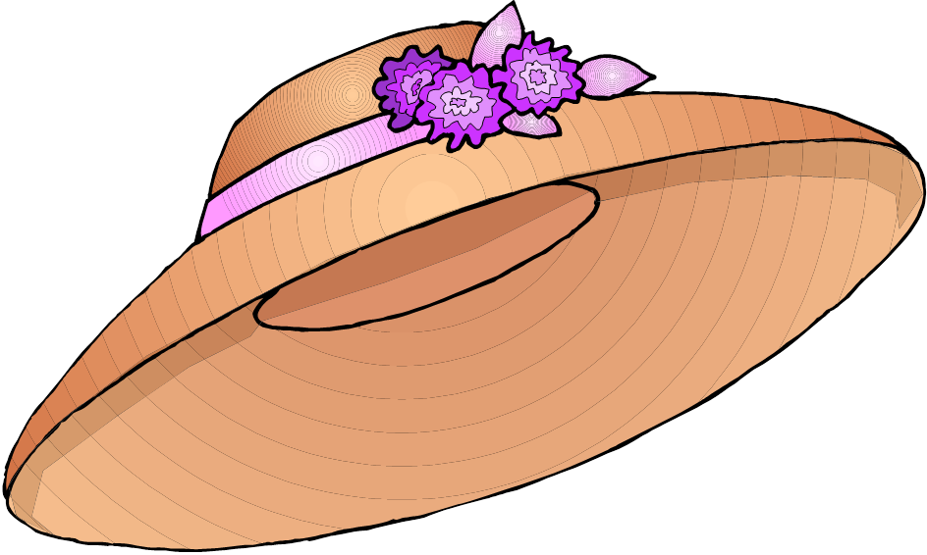


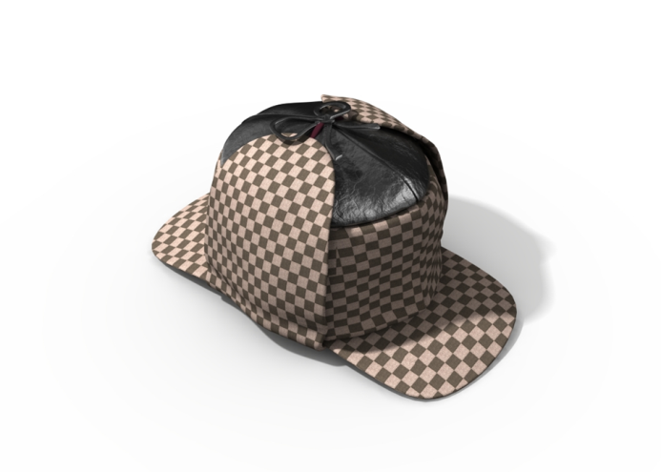


Letní oblečení

Slide 10
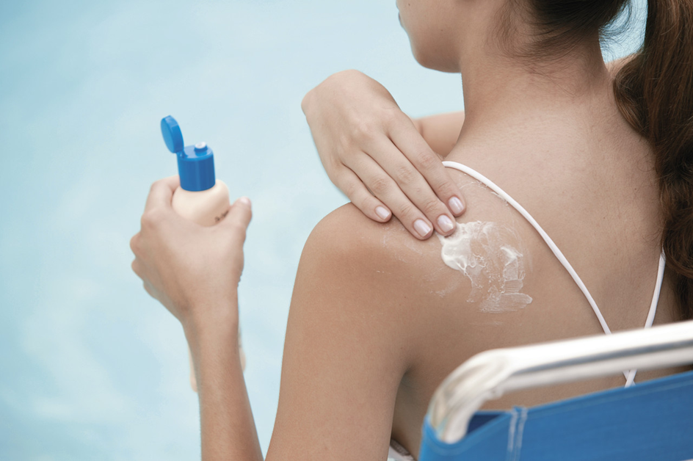
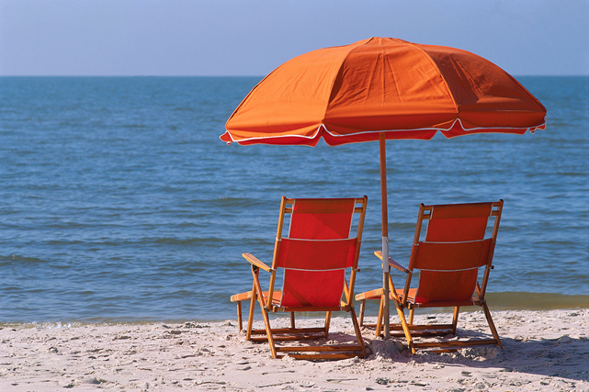
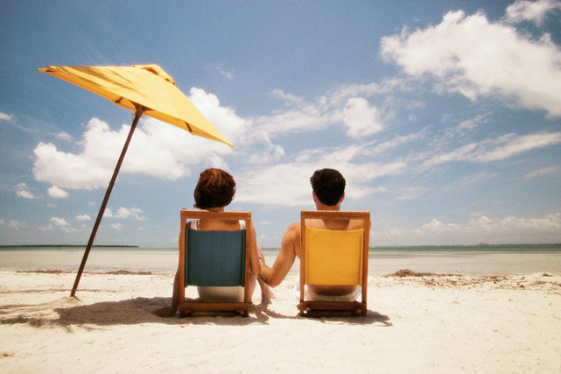
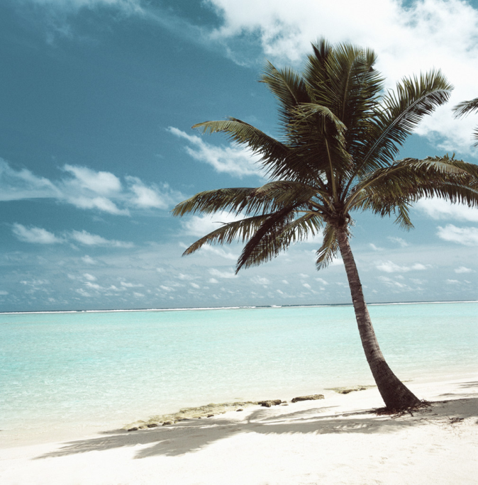
Pozor na letní opalování

Slide 11

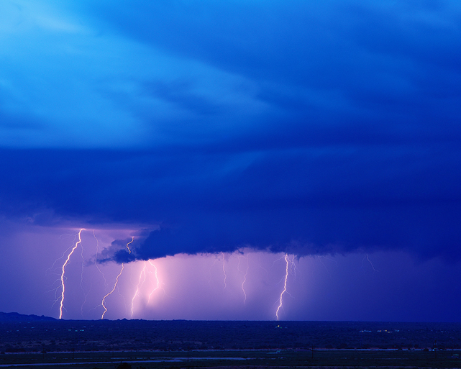

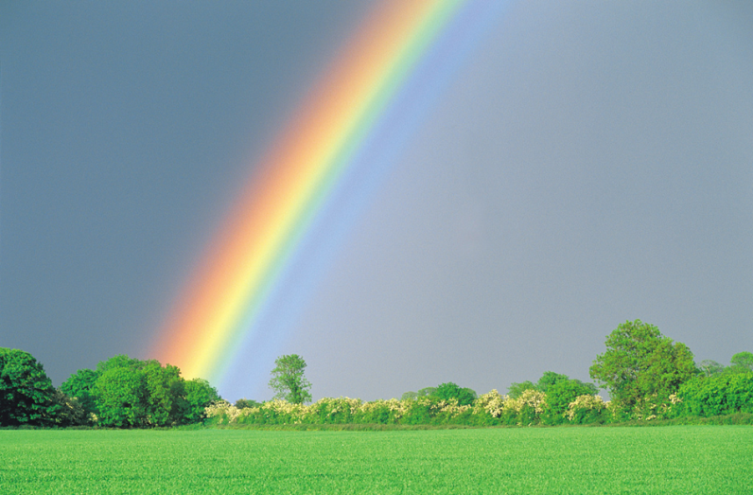
Letní počasí
Velmi vysoké teploty, časté bouře, dlouhý den, krátká noc

Slide 12
Metodika
Prezentace lze využít dle vlastních potřeb.
J nutné ji doplnit o vlastní zkušenosti, komentář.
Je nutné upozornit na nebezpečí v létě, pozor na opalování, nástrahy přírody.

Slide 13

Název projektu: šablony Špičák
Číslo projektu: CZ.1.07/1.4.00/21.2735
Šablona: III/2
Autor výukového materiálu: Mgr. Iveta Honzejková
Výukový materiál vytvořen: 15.2.2012
Výukový materiál je určen: 1. Ročník
Člověk a jeho svět
32_191_léto_29
Autorem materiálu a všech jeho částí, není-li uvedeno jinak, je (Mgr. Iveta Honzejková)
Dostupné z Metodického portálu www.rvp.cz, ISSN: 1802-4785, financovaného z ESF a státního rozpočtu ČR. Provozuje Národní ústav pro vzdělávání, školské poradenské zařízení a zařízení pro další vzdělávání
pedagogických pracovníků (NÚV).

Slide 14
Anotace: Prezentace věnovaná ročnímu období léto
Autor: Mgr. Iveta Honzejková
Jazyk: Čeština
Očekávaný výstup: Základní poznatky léta
Speciální vzdělávací potřeby: Žádné
Klíčová slova: léto, letní měsíce, léto v přírodě, dovolená, prázdniny, Plody léta
Druh učebního materiálu: prezentace
Druh interaktivity: Interaktivita
Cílová skupina: Žák
Stupeň a typ vzdělávání : Základní vzdělávání – první stupeň – první období
Typická věková skupina : 6-7 let
Celková velikost: 22,5 MB
Použité zdroje:
Klipart MS Oficce
Galerie obrázků Smart notebook

